Slide 1
Особенности подготовки и проведения
государственной итоговой аттестации
по образовательным программам среднего общего образования
в 2024 году

Slide 2
Нормативные документы ГИА-11
Федеральный закон Российской Федерации от 29 декабря 2012 г. N 273- ФЗ "Об образовании в Российской Федерации
С 1 сентября 2023 года действует новый Порядок проведения ГИА (утв. приказом Минпросвещения, Рособрнадзора от 04.04.2023 № 233/552).
Приказ Минпросвещения России № 233, Рособрнадзора №552 от 04.04.2023 «Об утверждении Порядка проведения ГИА по образовательным программам СОО» (Зарегистрировано в Минюсте России 15.05.2023 № 73314)
Порядок заполнения, учета и выдачи аттестатов об основном общем и среднем образовании и их дубликатов, утв. Приказом Минобрнауки от 05.10.2020 № 546 (С изменениями на 21 апреля 2022 года)
Методические материалы

Slide 3
ЕГЭ - основная форма государственной итоговой аттестации в школе.
Обязательными для всех выпускников являются экзамены по русскому языку и математике.
Если выпускник 11 класса намерен продолжить образование в высшем учебном заведении, то он должен сдать предметы по выбору в форме ЕГЭ.
Notes:
Опрос регионов по наличию информационных систем

Slide 4
Сроки проведения ЕГЭ
Министерство образования и науки Российской Федерации определяет сроки и единое расписание проведения ЕГЭ
Досрочный (апрель)
Основной (май-июнь)
Дополнительный (сентябрь)
23 мая (четверг) - география, литература, химия;
28 мая (вторник) - русский язык;
31 мая (пятница) - ЕГЭ по математике базового уровня, ЕГЭ по математике профильного уровня;
4 июня (вторник) - обществознание;
7 июня (пятница) - информатика;
8 июня (суббота) - информатика;
10 июня (понедельник) - история, физика;
13 июня (четверг) - биология, иностранные языки (письменная часть);
17 июня (понедельник) - иностранные языки (устная часть);
18 июня (вторник) - иностранные языки (устная часть).

Slide 5
Итоговое сочинение – допуск к ЕГЭ
Расписание
06.12.2022
07.02.2024
10.04.2024
Время: начало в 10.00 по местному времени. Сочинение/Изложение – 3 часа 55 минут
Места проведения:
для выпускников текущего года – в своих школах
Размещение тем за 20 минут – ege.edu.ru, fipi.ru и за 15 минут - http://www.rcoi61.ru
Бланковая технология с обязательным сканированием
Проверка копий работ
Notes:
5

Slide 6
Сроки проведения итогового сочинения (изложения) в 2023-2024 учебном году
Итоговое сочинение (изложение) в 2023-2024 учебном году было проведено в соответствии с Порядком проведения ГИА:
- в первую среду декабря (6 декабря 2023 года);
- дополнительные сроки: в первую среду февраля (7 февраля 2024 года) и вторую среду апреля (10 апреля 2024 года).
Писать сочинение в дополнительные сроки будут выпускники, получившие за сочинение «незачет», либо пропустившие его написание в основной срок по уважительной причине, подтвержденной документально (3 выпускника).

Slide 7
РЕШЕНИЕ О ДОПУСКЕ к ГИА-2024
Решение о допуске к государственной итоговой аттестации принимается педагогическим советом образовательной организации и оформляется распорядительным актом образовательной организации не позднее 5 мая текущего года.
Допуск к ГИА: допускаются обучающиеся, не имеющие академической задолженности, в том числе за итоговое сочинение и в полном объеме выполнившие учебный план (имеющие годовые отметки по всем учебным предметам учебного плана за каждый год обучения по образовательной программе среднего общего образования не ниже удовлетворительных).

Slide 8
Математика
В соответствии с Концепцией развития математического образования в РФ ЕГЭ по математике разделен на два уровня:
Базовый уровень
аттестат
поступление в вуз на направления подготовки без математики
5-балльная система
Профильный уровень
аттестат
поступление в вуз
100-балльная система
Минимальный порог - 27
ИЛИ
В расписании определен единый день для проведения экзамена на базовом и профильном уровнях
Выпускники могут сдавать: ТОЛЬКО один из уровней

Slide 9
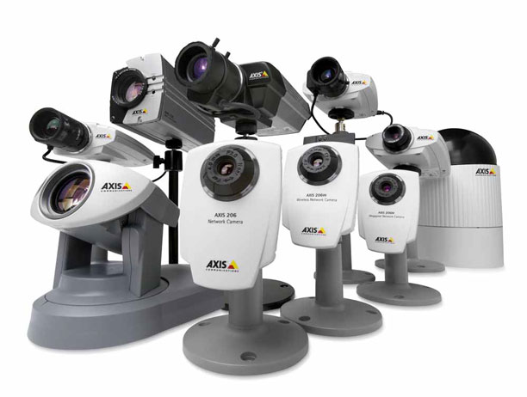
ППЭ оборудуются стационарными и переносными металлоискателями, средствами видеонаблюдения;

Slide 10
Безопасность проведения ЕГЭ
(Раздел VI. п. 34. Приказа Минобрнауки России от 26.12.2013 N 1400)
Видеонаблюдение
100% online - ЕГЭ
Обеспечение информационной безопасности ЕГЭ и избежание утечек контрольно-измерительных материалов
Печать КИМ в аудиториях ППЭ (ЕГЭ)
Доставка экзаменационных материалов в ППЭ
ФГУП «Главный центр специальной связи»

Slide 11
WWW.SMOTRIEGE.RU

Slide 12
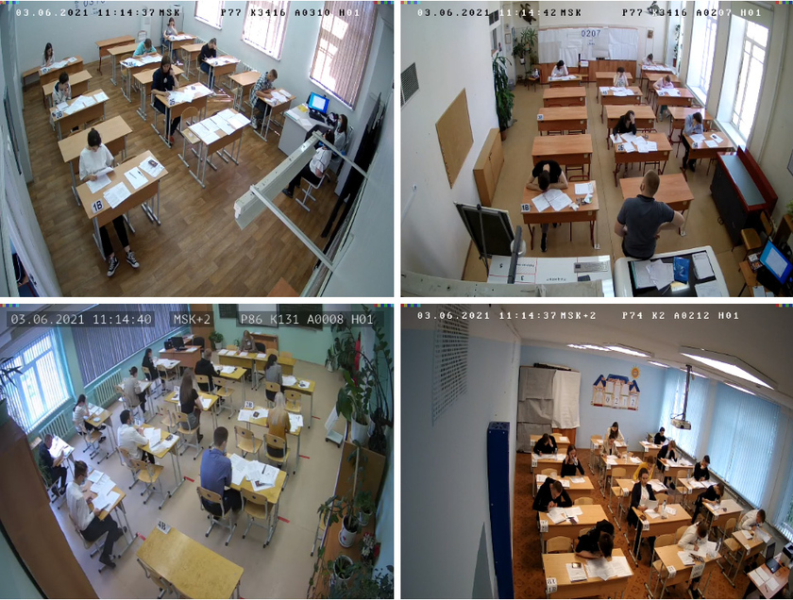

Slide 14
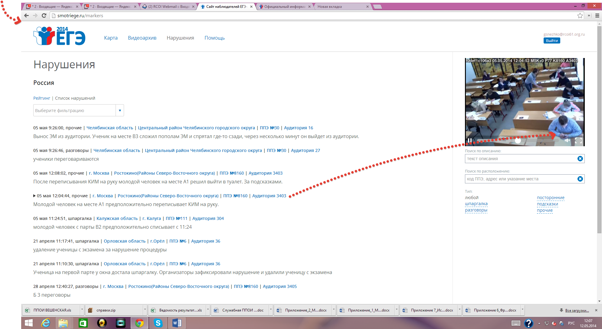

Slide 15
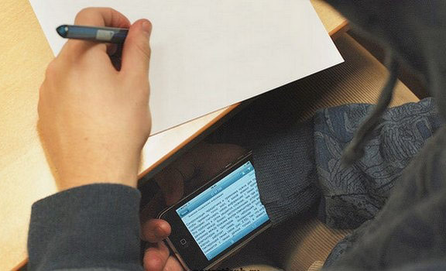
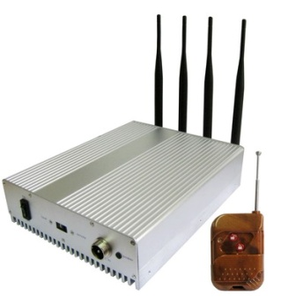
ПОДАВЛЕНИЕ СИГНАЛА СОТОВОЙ СВЯЗИ
В 2024 г. ППЭ оснащается средствами подавления сигналов сотовой связи.

Slide 16
ВО ВРЕМЯ ГИА ЗАПРЕЩАЮТСЯ:
Разговоры.
Вставания с мест.
Пересаживания.
Обмен любыми материалами и предметами.
Пользование мобильными телефонами и иными средствами связи, любыми электронно-вычислительными устройствами.
Пользование справочными материалами кроме тех, которые указаны Рособрнадзором.
Хождение по ППЭ во время экзамена без сопровождения.

Slide 17
УДАЛЕНИЕ С ГИА (ЕГЭ) !!!!!!!!!
При нарушении правил и отказе в их соблюдении организаторы совместно с уполномоченным представителем ГЭК вправе удалить участника ЕГЭ с экзамена с внесением записи в протокол проведения экзамена в аудитории с указанием причины удаления.
На бланках и в пропуске проставляется метка о факте удаления с экзамена.

Slide 18
Процедура проведения ЕГЭ

Slide 19
Схема допуска в ППЭ
КПП1
Организатор вне аудитории:
проверяет паспорт, наличие участника ЕГЭ в списках распределения;
напоминает о необходимости сдачи средств связи и лишних вещей сопровождающим;
информирует о том, что следующая проверка будет производиться с использованием металлодетектора.
КПП2
Участники ЕГЭ проходят через «рамку» металлодетектора.
Если сигнал есть – ответственный за допуск предлагает выложить металлические вещи.
Notes:
19

Slide 20
Все экзамены начинаются в 10.00 по местному времени. В ППЭ необходимо прибыть не позднее 09.00.
Дата, место проведения экзамена и наименование экзаменационного предмета указываются в уведомлении, которое участник ЕГЭ получает в своём ОУ
до 15 мая 2024г.
Уведомление не нужно иметь при себе на экзамене.
Notes:
Опрос регионов по наличию информационных систем

Slide 22
Участники ЕГЭ
имеют право на:
*выход из аудитории по уважительной причине (в этом случае все экзаменационные материалы оставляются на парте в аудитории);
на досрочную сдачу экзаменационных материалов;
*прервать экзамен по уважительной причине (состояние здоровья). В таком случае участник экзамена обязан обратиться к дежурному медицинскому сотруднику, который зафиксирует в протоколе причину досрочной сдачи экзаменационных материалов. Организатор в протоколе делает отметку: «Не закончил экзамен по уважительной причине»
Notes:
Опрос регионов по наличию информационных систем

Slide 23
*В этот же день участник ЕГЭ обязан обратиться в медицинское учреждение и предоставить в ОУ справку о полученной медицинской помощи;
*На основании предоставленного документа будет решаться вопрос о предоставлении возможности выпускнику сдачи экзамена в дополнительные сроки.
Notes:
Опрос регионов по наличию информационных систем

Slide 24
Проверка экзаменационных работ участников государственной итоговой аттестации и их оценивание
Проверка экзаменационных работ участников ГИА ЕГЭ будет осуществляться экспертами предметных комиссий централизованно
Оценивание экзаменационных материалов:
• В форме ЕГЭ – первичные баллы переводят в 100-бальную систему оценивания
• В форме ГВЭ - пятибалльная система оценки
Результаты ГИА признаются удовлетворительными в случае если:
• обучающийся по обязательным учебным предметам при сдаче ЕГЭ (за исключением ЕГЭ по математике базового уровня) набрал количество баллов не ниже минимального, определяемого Рособрнадзором,
• при сдаче ГВЭ и ЕГЭ по математике базового уровня получил отметки не ниже удовлетворительной (три балла).

Slide 25
Минимальная граница баллов
по предметам ЕГЭ
Notes:
Опрос регионов по наличию информационных систем

Slide 26
Минимальное количество баллов для поступления в вузы
Баллы
Русский язык 40
Математика профильного уровня 39
Физика 39
Химия 39
Информатика и ИКТ 44
Биология 39
История 35
География 40
Иностранные языки 30
Литература 40
Обществознание 45
Вузы имеют право устанавливать свои минимальные баллы
(с которыми будут принимать абитуриентов)
выше этого уровня!

Slide 27
Поступление в вузы в 2024 году
Минобрнауки России утвержден приказ от 13 августа 2021 № 753
«О внесении изменений в приказ Министерства науки и
высшего образования Российской Федерации
от 21 августа 2020г. № 1076
«Об утверждении Порядка приема на обучение по образовательным
программам высшего образования – программам бакалавриата,
программам специалитета, программам магистратуры»
с правилами приема студентов в вузы.
Утвержденный приказ вступил в силу
с 1 марта 2022 года
и действует до 1 сентября 2027 года.

Slide 28
Минимальная граница
(для аттестата)
русский язык –
24 тестовых балла
математика –
27 тестовых баллов
(профильный уровень)
3 (базовый уровень)
Notes:
Опрос регионов по наличию информационных систем

Slide 29
Итоговая отметка (в аттестат) РЕЗУЛЬТАТЫ ЭКЗАМЕНОВ НЕ ВЛИЯЮТ НА ОТМЕТКУ В АТТЕСТАТ!
Итоговая отметка – среднее арифметическое полугодовых и годовых отметок за 10 и 11 классы (правило математического округления)
Аттестат о среднем общем образовании и приложение к нем
у выдаются лицам, завершившим обучение по образовательным
программам среднего общего образования и успешно прошедшим
ГИА
10 класс |  |  | 11 класс |  |  | Итоговая
I полугодие | II полугодие | год | I полугодие | II полугодие | год
3 | 3 | 3 | 4 | 4 | 4 | 4

Slide 30
АТТЕСТАТ С ОТЛИЧИЕМ
Для получения аттестата с отличием и медали 1 степени «За особые успехи в учении» выпускнику необходимо:
завершить обучение по образовательным предметам среднего общего образования;
иметь итоговые отметки «отлично» по предметам учебного плана;
успешно пройти государственную аттестацию (набрать не ниже минимального количества баллов по предметам по предметам по выбору);
набрать не менее 70 баллов по русскому языку и по одному из предметов по выбору. При сдаче экзамена по базовой математике претендентам на аттестат с отличием необходимо получить не менее 5 баллов.

Slide 31
АТТЕСТАТ С ОТЛИЧИЕМ
Для получения аттестата с отличием и медали 2 степени «За особые успехи в учении» выпускнику необходимо:
завершить обучение по образовательным предметам среднего общего образования;
иметь итоговые отметки «отлично» и не более двух отметок «хорошо» по предметам учебного плана;
успешно пройти государственную аттестацию (набрать не ниже минимального количества баллов по предметам по предметам по выбору);
набрать не менее 60 баллов по русскому языку и по одному из предметов по выбору. При сдаче экзамена по базовой математике претендентам на аттестат с отличием необходимо получить не менее 5 баллов.

Slide 32
Как можно получить дополнительные баллы к результатам ЕГЭ
Итоговое сочинение ( от 1 до 10 баллов)
Аттестат с отличием (до 10 баллов)
Волонтерская деятельность (1-2 балла)
Участие и победы в предметных олимпиадах и творческих конкурсах (до 10 баллов или льготные условия поступления)
Спортивные заслуги (до 10 баллов или льготное поступление в профильные вузы) Золотой значок ГТО!!

Slide 34
Результаты
ЕГЭ-2024

Slide 35
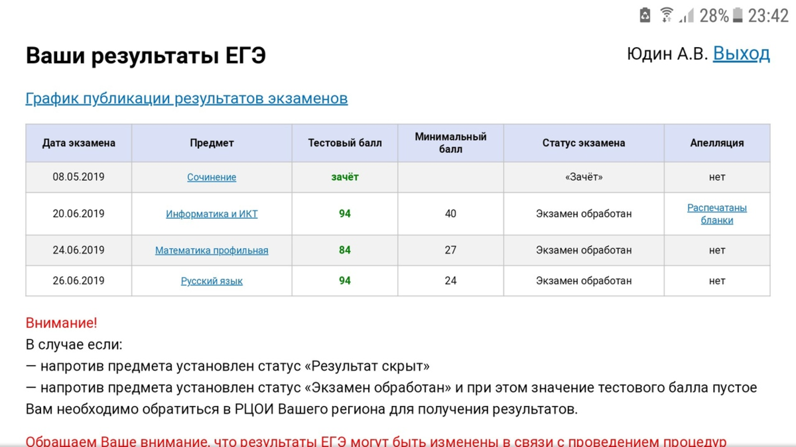
ЕГЭ
https://checkege.rustest.ru/

Slide 36
Срок действия результатов ГИА
ВАЖНО!
Отмена бумажного свидетельства с результатами ГИА
Результаты ЕГЭ будут действительны четыре года, следующих за годом сдачи экзаменов (письмо Министерства образования и науки РФ от 20.11.2013 г. №ДЛ-345/17).

Slide 37
Апелляция участника ЕГЭ

Slide 39
Сроки проведения ЕГЭ

Slide 40
Репетиционные экзамены
Дата проведения МНОКО | Предмет | Класс
12.02.2024 | математика | 11-е классы
19.02.2024 | Русский язык | 11-е классы

Slide 42
Благодарим за внимание!

